Slide 1


Інформатика
Сьогодні
Урок
№20
Алгоритми з розгалуженням. Повне розгалуження

Slide 2

Сьогодні
01.02.2022
Повідомлення теми і мети уроку
Сьогодні на уроці ми з вами:
дізнаємося про повне розгалуження;
вчитимемося створювати алгоритми з повним розгалуженням у середовищі Скретч.

Slide 3
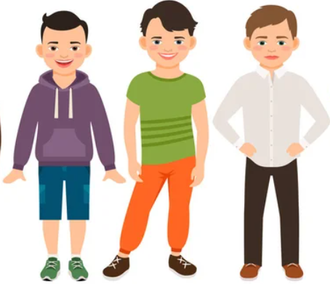
Сьогодні
01.02.2022
Інтелектуальна розминка
Сашко на 10 років молодший від Олега. Олег на 2 роки старший, ніж Олексій. Хто наймолодший?

Slide 4



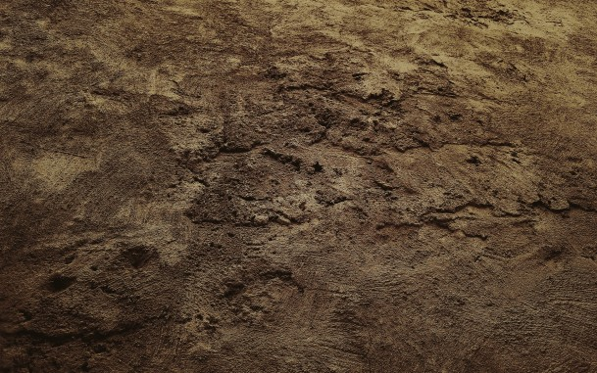
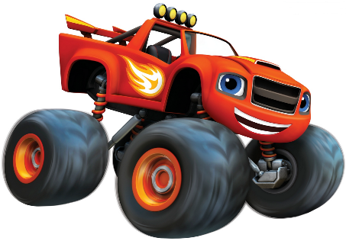
Сьогодні
01.02.2022
Розглядаємо алгоритми з розгалуженням
Пригадаємо розгалуження із дитячого мультфільму «Спалах».
Головному герою Спалаху потрібно увімкнути потрібну силу стрибка, щоб дострибнути до Рика. Якщо Спалах розв’яже приклад вірно він зможе дострибнути до Рика (це і буде потрібна сила), якщо ні, тоді дострибне лише до Руйнівника.
Початок
219 : 3
Відповідь Спалаха
Відповідьвірна?
Так
Ні
До Рика
До Руйнівника
Кінець

Slide 5
Сьогодні
01.02.2022
Більше про повне розгалуження
Словесне подання | Блок-схема
Якщо Спалах дає правильну відповідь, то він буде знати потрібну силу стрибка і зможе дострибнути до Рика, інакше дострибне лише до Руйнівника. Цей алгоритм слід розуміти так: якщо висловлювання «Відповідь вірна» істинне, слід виконати команду «Стрибок до Рика», а якщо хибне – команду «Стрибок до Руйнівника».
Початок
219 : 3
Відповідь Спалаха
Відповідьвірна?
Так
Ні
До Рика
До Руйнівника
Кінець

Slide 6

Сьогодні
01.02.2022
Запам’ятай!
Якщо в алгоритмах із розгалуженням передбачено виконання одних команд, коли умова істинна, та інших команд – коли хибна, то таке розгалуження називають повним.

Slide 7

Сьогодні
01.02.2022
Дослідження
На сторінках підручника 71-72 проаналізуй самостійно алгоритм розгалуження.

Slide 8
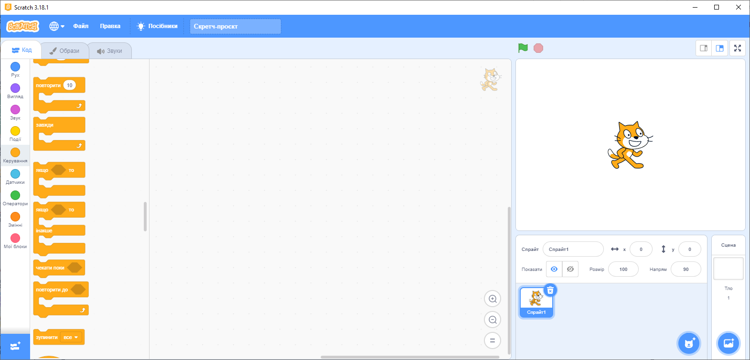
Сьогодні
01.02.2022
Складемо програму з повним розгалуженням

Slide 9
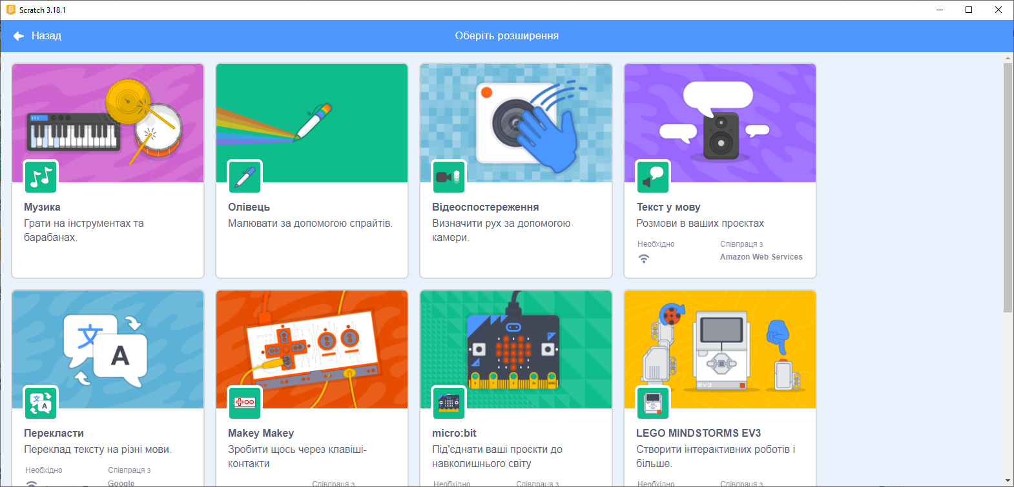
Сьогодні
01.02.2022
Складемо програму з повним розгалуженням

Slide 10
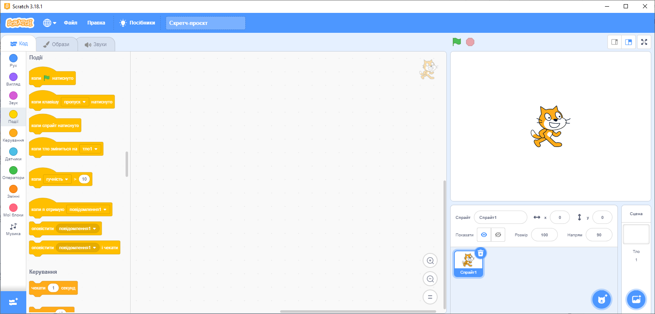
Сьогодні
01.02.2022
Складемо програму з повним розгалуженням

Slide 11
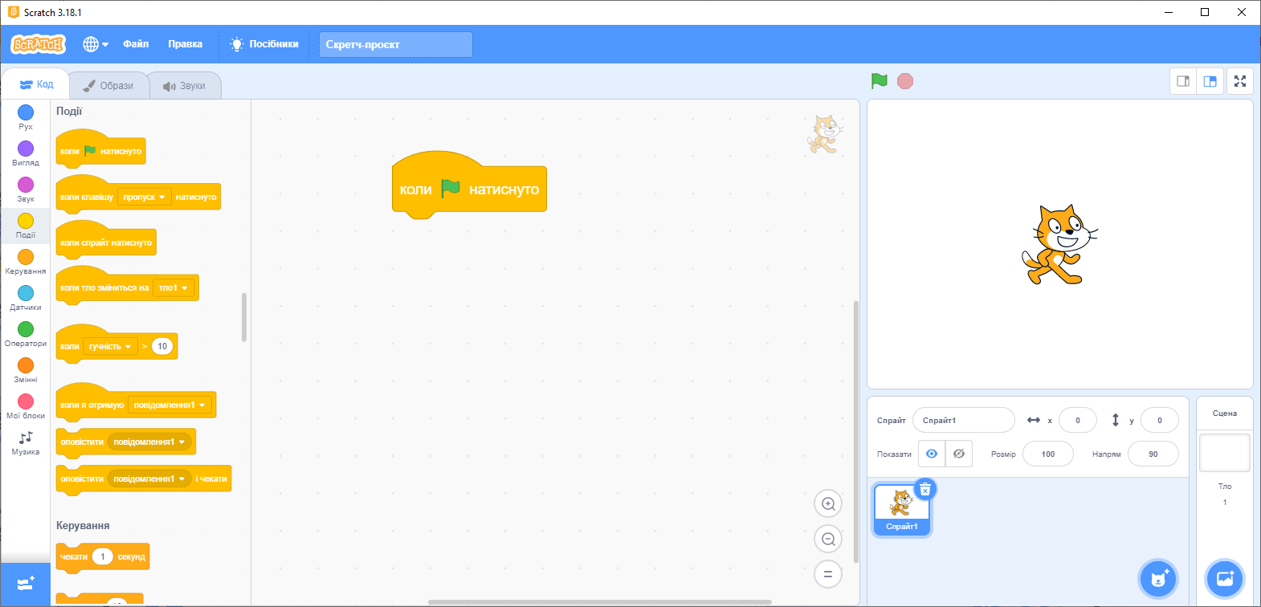
Сьогодні
01.02.2022
Складемо програму з повним розгалуженням

Slide 12
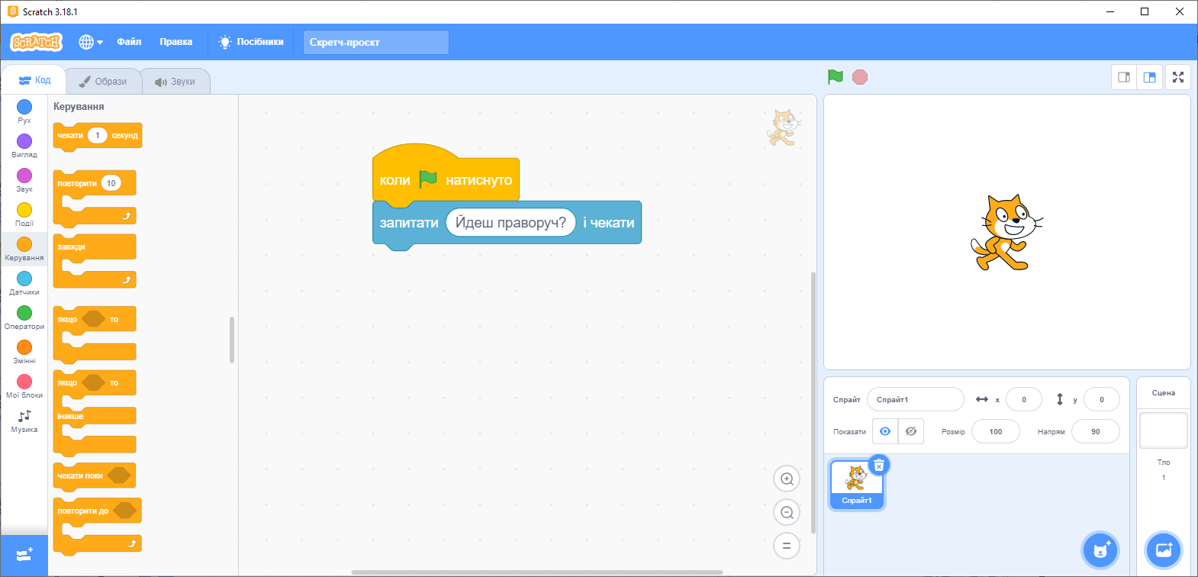
Сьогодні
01.02.2022
Складемо програму з повним розгалуженням

Slide 13
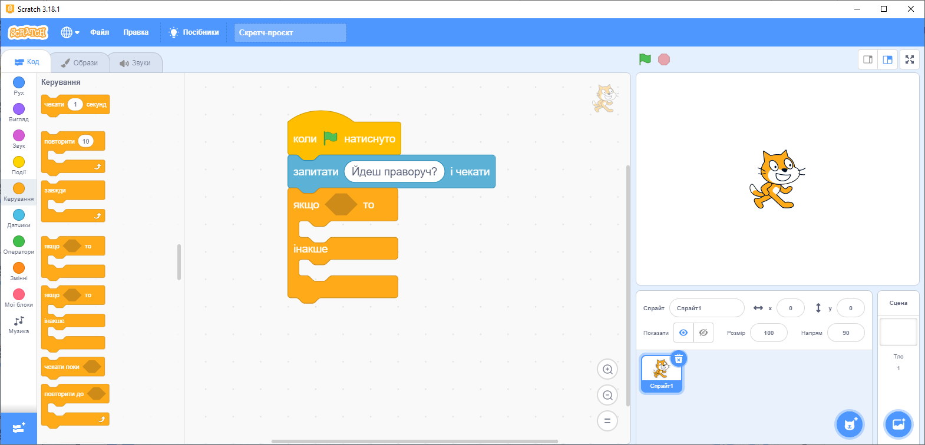
Сьогодні
01.02.2022
Складемо програму з повним розгалуженням

Slide 14
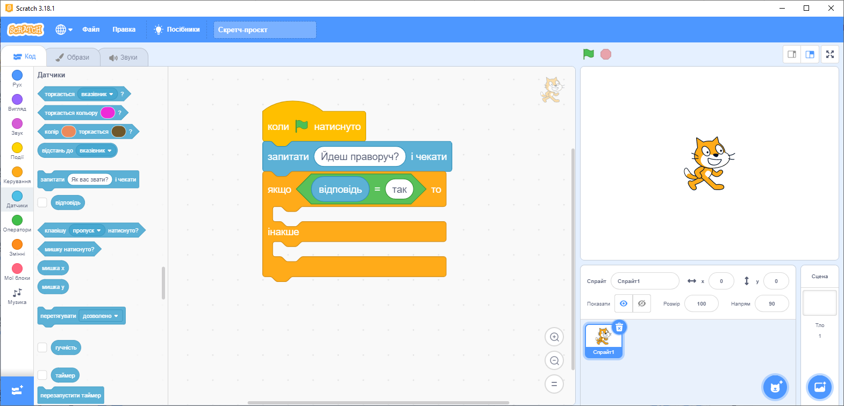
Сьогодні
01.02.2022
Складемо програму з повним розгалуженням

Slide 15
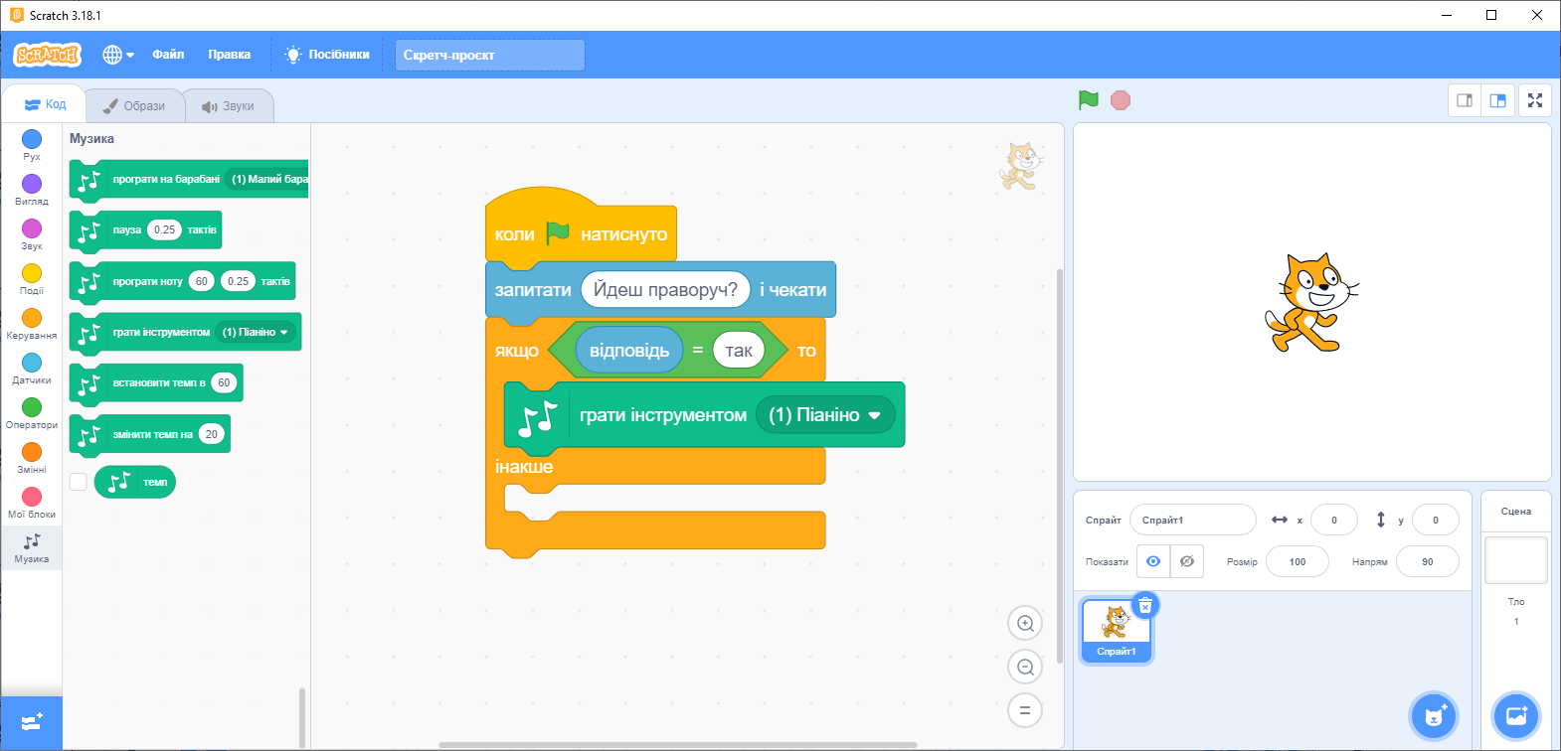
Сьогодні
01.02.2022
Складемо програму з повним розгалуженням

Slide 16
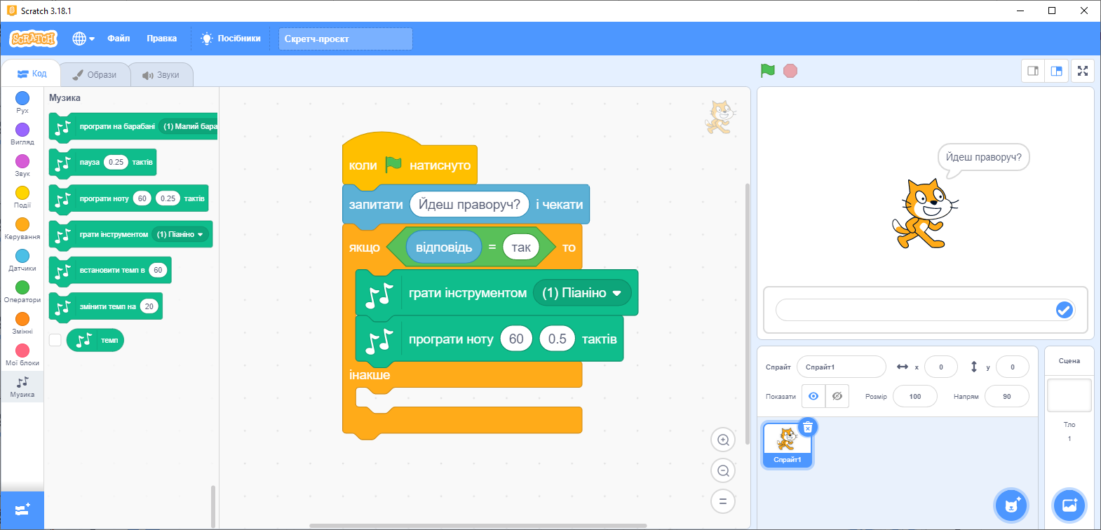
Сьогодні
01.02.2022
Складемо програму з повним розгалуженням

Slide 17
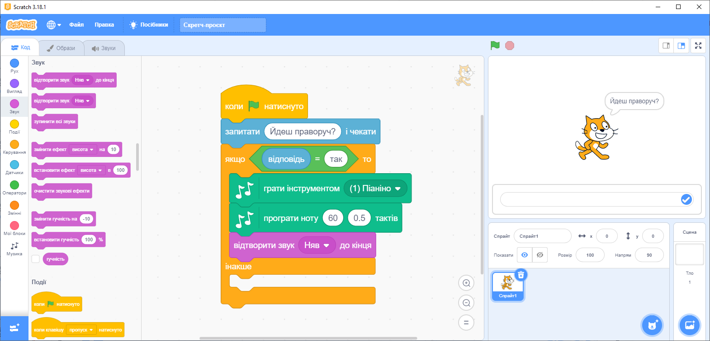
Сьогодні
01.02.2022
Складемо програму з повним розгалуженням

Slide 18
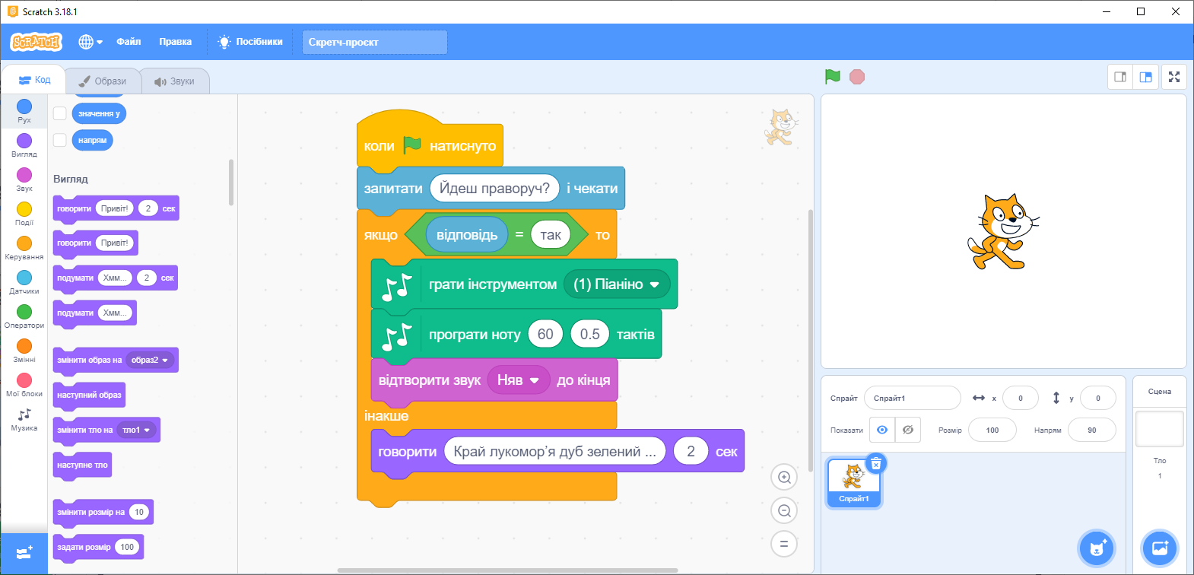
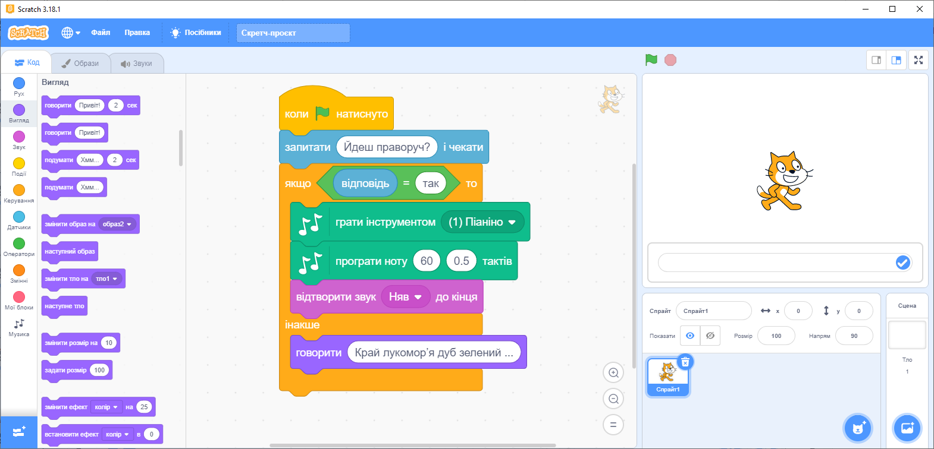
Сьогодні
01.02.2022
Складемо програму з повним розгалуженням

Slide 19
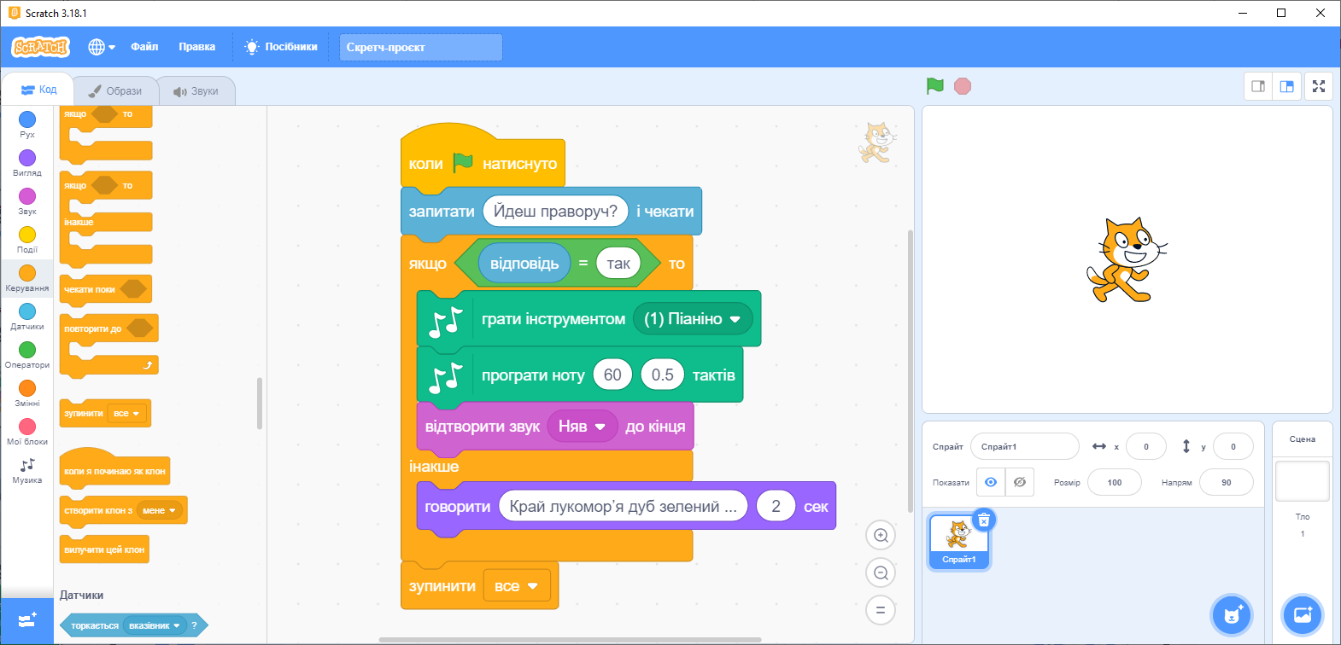
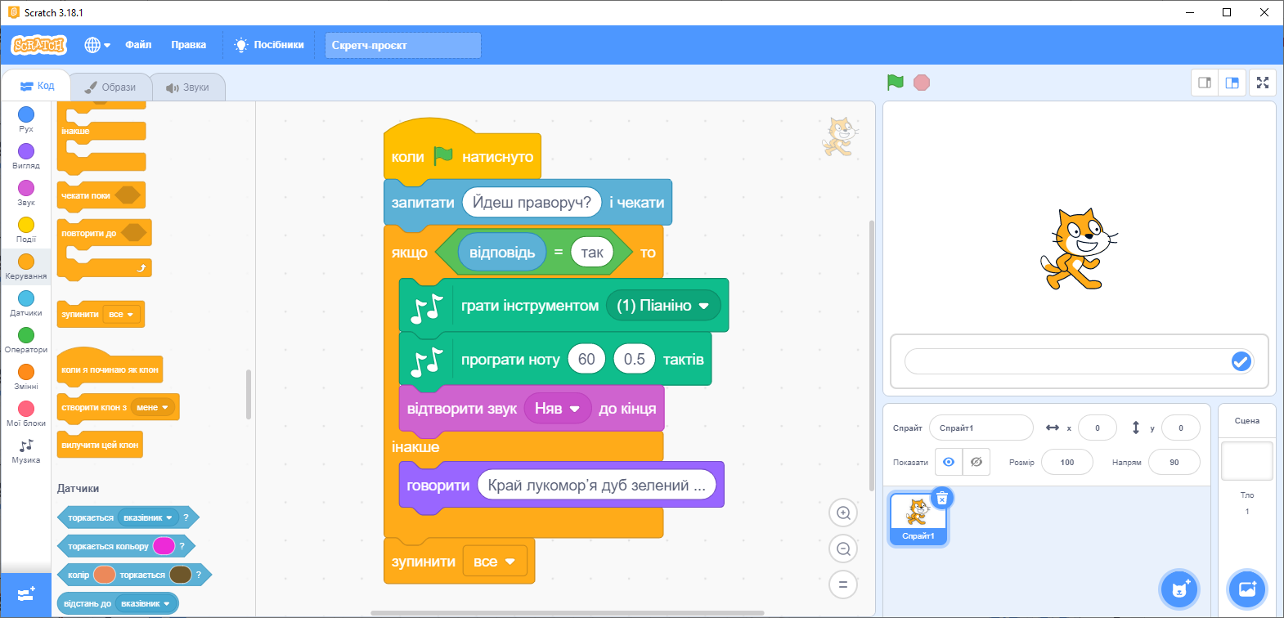
Сьогодні
01.02.2022
Складемо програму з повним розгалуженням

Slide 20

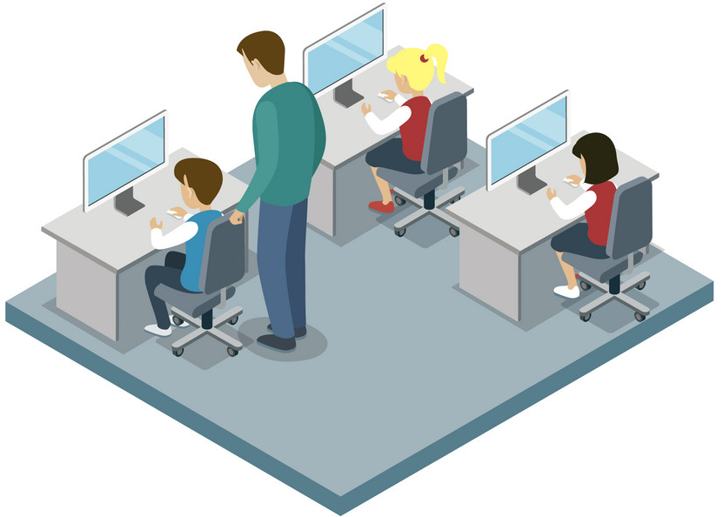
Сьогодні
01.02.2022
Самостійна робота над реалізацією програми

Slide 21


Сьогодні
01.02.2022
Гімнастика для очей

Slide 22

Сьогодні
01.02.2022
Завдання для самоперевірки
Що таке алгоритм із повним розгалуженням?
Яка команда в середовищі Скретч призначена для створення алгоритмів із повним розгалуженням?
Чим відрізняються повне й неповне розгалуження?

Slide 23

Сьогодні
01.02.2022
Творче завдання додому
Подай за допомогою блок-схеми алгоритм із розгалуженням із повсякденного життя. Зобрази схему в робочому зошиті.

